Slide 1
Escenario Global y Gestión Corporativa
Dra. Rebeca Gallardo Barquero

Slide 2
Temas
Escenario Global
Gobernanza Iberoamericana, para cambiar la administración pública. Velásquez, F (2023)

Slide 3
Pronóstico 2024
El CIDOB (Centro de Estudios y Documentación Internacionales de Barcelona) es un centro de investigación y análisis en el ámbito de las relaciones internacionales y las políticas públicas.

Slide 4
1. Más conflictividad, más impunidad
El 2023 la violencia política aumentó un 27%
Guerra en Gaza
Debilitamiento Sistema de Naciones Unidas
Colapso Humanitario
Mas de 200 trabajadores Humanitarios de la ONU fallecidos en terreno.
Rusia – Ucrania
la expulsión de la población de origen armenio de Nagorno Karabaj
La sensación de impunidad y de menosprecio por la legislación internacional se ha agravado.
https://www.youtube.com/watch?v=p5pjtJY0pOo

Slide 5
la Convención Liubliana-La Haya
https://www.youtube.com/watch?app=desktop&v=Gldy-zDsu_A
En marzo de 2023, la Corte Penal Internacional (CPI) emitió una orden de arresto contra el presidente ruso Vladímir Putin por crímenes de guerra en Ucrania.

Slide 6
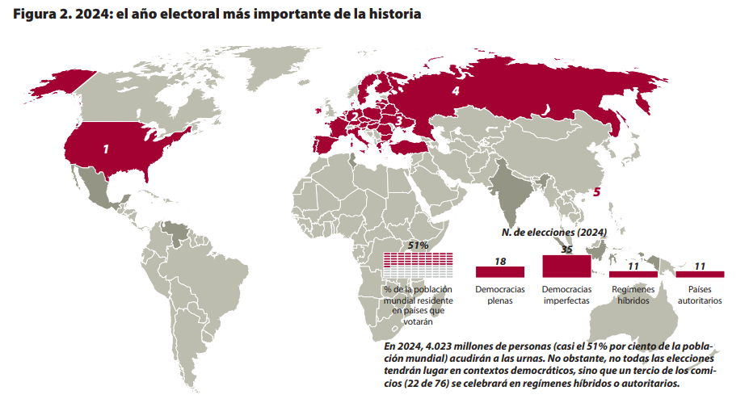
2. La democracia, a examen
Más de 4.000 millones de personas están llamadas a las urnas en 76 países, casi el 51% de la población mundial.

Slide 7
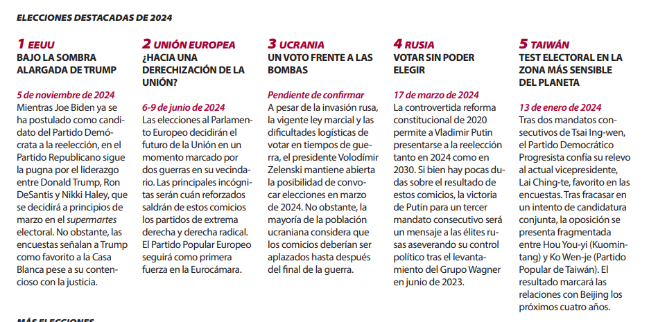

Slide 9
3. De la saturación informativa a la desconexión social
Nos encontramos ante unas sociedades cada vez más cansadas. Abrumadas por la saturación de contenidos y exhaustas por la velocidad de los cambios que deben digerir. La incertidumbre política y electoral, así como la multiplicidad de conflictos marcan el 2024 alimentarán todavía más el desfase entre sociedad, instituciones y partidos políticos.

Slide 10
Falta de participación
Aumento uso de redes sociales
la desconexión informativa también está vinculada a la desconexión política y a las transformaciones sociales que han alterado claramente los comportamientos
La capacidad tecnológica de manipular hoy la realidad no tiene precedentes, desde la autenticidad de una imagen a la redacción de un trabajo académico. Por eso, más de la mitad de los usuarios de redes sociales (56%) dudan sobre su propia capacidad de poder discernir aquello que es falso de la realidad en las noticias de Internet.

Slide 11
Inteligencia artificial: explosión y regulación
Regular el nuevo reto
Las instituciones de la Unión Europea pactaron en diciembre del 2023 la ley de inteligencia artificial que permite o prohíbe el uso de la tecnología en función del riesgo que suponga para las personas y que busca impulsar a la industria europea frente a gigantes como China y Estados Unidos.
"La ley de inteligencia artificial de la UE es pionera en el mundo. Un marco legal único para el desarrollo de la inteligencia artificial en el que se puede confiar", dijo la presidenta de la Comisión Europea,

Slide 12
Uno de los puntos más sensibles de las negociaciones ha sido el uso que las fuerzas del orden podrán hacer de las cámaras de identificación biométrica en espacios públicos para garantizar la seguridad nacional. Las cámaras se podrán utilizar con previa autorización judicial para prevenir una amenaza terrorista "genuina y previsible" o "genuina y presente", es decir que se esté produciendo en ese momento.

Slide 13
Sistemas prohibidos
La norma, además, prohíbe todos los sistemas de categorización biométrica por creencias políticas, religiosas, filosóficas o por su raza y orientación sexual.Tampoco se podrán utilizar los sistemas que puntúan a las personas en función de su comportamiento o características personales ni la inteligencia artificial capaz de manipular el comportamiento humano.
También estarán prohibidos los sistemas para expandir o crear bases de datos faciales captando datos de manera indiscriminada a través de internet o de grabaciones audiovisuales. Además, en los centros de trabajo o las escuelas también estarán prohibidos los sistemas de inteligencia artificial que pueden reconocer las emociones.

Slide 14
IA generativa
El otro gran asunto que ha centrado las negociaciones es la regulación de los sistemas de inteligencia artificial generativa, en los que se basan modelos como ChatGPT, de la empresa OpenAI o Bard, de Google. Tendrán que cumplir criterios de transparencia, como especificar si un texto, una canción o una fotografía se han generado a través de la inteligencia artificial y garantizar que los datos que se han empleado para entrenar a los sistemas respetan los derechos de autor.
Inicialmente, la ley no estaba pensada para regular este tipo de sistemas, porque aún no se habían popularizado cuando Bruselas propuso la ley en abril de 2021, pero las instituciones comunitarias han visto la necesidad de legislarlos desde el estallido de ChatGPT el año pasado. El reglamento no prohíbe su uso pero sí ha establecido una serie de criterios para detectar los modelos que pueden generar un alto riesgo en función del contexto en el que se usen y obliga a sus desarrolladores a cumplir unas salvaguardas más estrictas antes de sacarlos al mercado.

Slide 15
7. Retroceso en los compromisos internacionales
2023 deja la cooperación internacional en la cuerda floja. Con un lenguaje cada vez más contundente, António Guterres declaraba que el mundo está «lamentablemente fuera de rumbo» en la consecución de los Objetivos de Desarrollo Sostenible (ODS), que en 2023 llegaron al ecuador de su implementación.
Estos meses tienen que demostrar si la comunidad internacional todavía es capaz y quiere consensuar respuestas coordinadas a problemas globales compartidos, a través de órganos de gobernanza colectiva.
Frente aceleración de la crisis ecológica, ante un récord de migraciones y desplazamientos forzosos, así como ante una clara involución de la agenda para la igualdad de género.

Slide 16
las políticas de género y las políticas migratorias
Son las que están más expuestas a esta ola radical que ha transformado las agendas gubernamentales, sobre todo, en la UE y en América Latina.
Si bien es verdad que la igualdad de género durante 2023 se ha recuperado a niveles previos a la pandemia, el ritmo de progreso se ha desacelerado. A este paso, se necesitarán 131 años para alcanzar la plena paridad. Aunque la proporción de mujeres contratadas para puestos de liderazgo ha aumentado de manera constante en aproximadamente un 1% anual a nivel mundial durante los últimos ocho años, esta tendencia se revirtió en 2023, retrocediendo a los niveles de 2021.

Slide 17
Las emergentes políticas exteriores feministas, que definían aquellos países con un claro compromiso de promover la igualdad de género en las relaciones internacionales, han sumado cuatro bajas importantes en los últimos meses: Suecia, Luxemburgo, los Países Bajos y Argentina.
Los cambios de Gobierno, junto con la creciente politización y polarización de las cuestiones percibidas como «feministas», han demostrado el fácil abandono de estas iniciativas, dependientes de las orientaciones progresistas de los gobiernos en el poder.
El retorno de Trump a la Casa Blanca podría llevar al restablecimiento de políticas restrictivas sobre el aborto y de recortes de financiación contra las ONG internacionales que promueven los derechos sexuales y reproductivos.

Slide 18
el Plan de Acción en materia de Género III de la UE tiene vigencia hasta 2025, un cambio de orientación política en Bruselas también diluiría los compromisos de uno de los actores más implicados en este ámbito. En una nota más positiva, será interesante seguir en 2024 los avances de Naciones Unidas respecto a la Convención contra los crímenes contra la humanidad, ya que movimientos feministas y de la sociedad civil de todo el mundo aprovecharán esta oportunidad para tratar de codificar el apartheid de género como crimen contra la humanidad –especialmente debido a la continua discriminación y opresión del régimen talibán hacia las mujeres afganas y a la situación de las mujeres iraníes.

Slide 19
políticas migratorias
legitimación de las políticas antiinmigración de la UE. retrasar el registro de los solicitantes de asilo, instaurar procedimientos de asilo fronterizos de segunda categoría y ampliar el tiempo de detención en frontera.
Las guerras y la violencia impulsaron el desplazamiento forzado a escala mundial hasta una cifra récord estimada de 114 millones de personas a finales de septiembre de 2023, según ACNUR. Los principales generadores de estos desplazamientos forzados fueron la guerra en Ucrania y los conflictos en Sudán, la República Democrática del Congo y Myanmar; además de la sequía, las inundaciones y la inseguridad que azota Somalia; así como una prolongada crisis humanitaria en Afganistán.

Slide 20
El alza continuada del precio de los alimentos en 2024 y el impacto de las condiciones meteorológicas adversas en la producción agrícola pueden empeorar todavía más esta situación. La Oficina para la Coordinación de Asuntos Humanitarios (OCHA) de Naciones Unidas prevé que entre 105 y 110 millones de personas necesitarán asistencia alimentaria al menos hasta principios de 2024, con un aumento de las necesidades en las regiones de África Austral y América Latina y el Caribe, y una disminución neta en África Oriental.

Slide 21
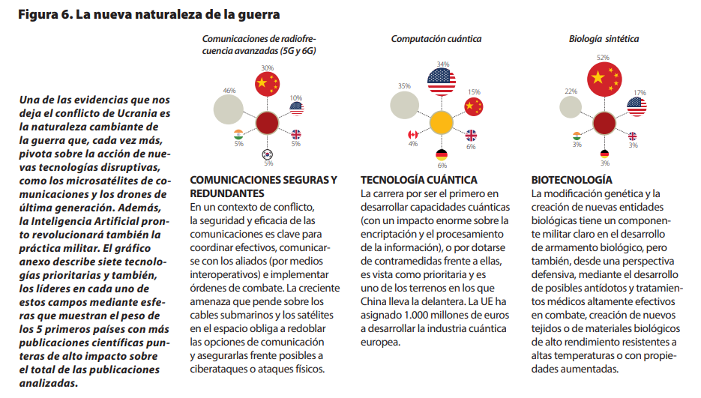

Slide 22
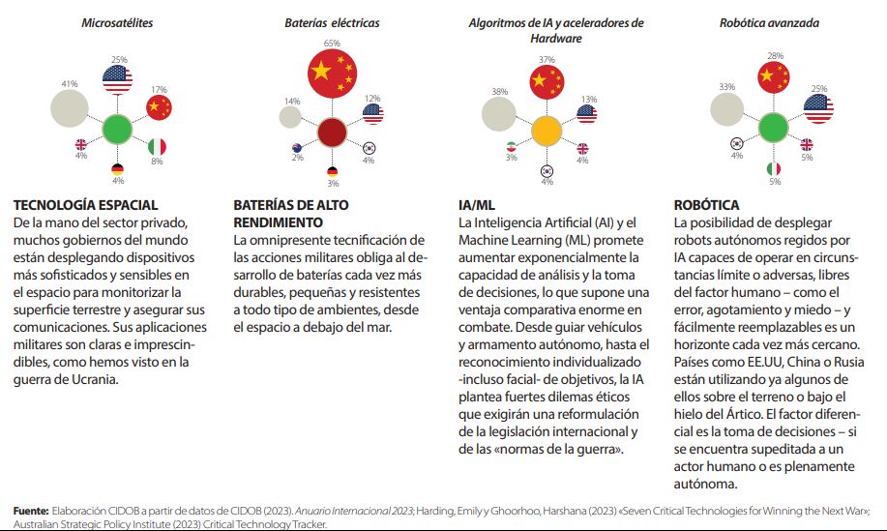

Slide 23
El continente lucha contra una nueva ola de criminalidad que se ha extendido a países tradicionalmente más estables, que ahora forman parte de rutas rentables del narcotráfico, como son los casos de Paraguay y Argentina. El tráfico de personas, sobre todo la explotación criminal de la crisis migratoria venezolana, también ha crecido en toda América Latina. En este contexto, Naciones Unidas y la Interpol han puesto en marcha una iniciativa conjunta contra la trata de seres humanos.
Está por ver el impacto que las elecciones venezolanas puedan tener en esta crisis migratoria, que ya ha provocado la salida de más de siete millones de personas desde 2014.

Slide 25
Buenas Noches

